Slide 1
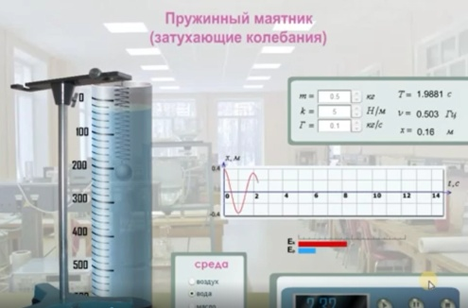
Лекция 3 Осциллятор с затуханием

Slide 2
§ 3. Свободные затухающие колебания
3.1. Дифференциальное уравнение для осциллятора с затуханием
R
Вязкость среды:
r
m
+
С
L
k
–
0
x
X
Рис. 1. Пружинный маятник в вязкой среде
Рис. 2. Контур с затуханием

Slide 3
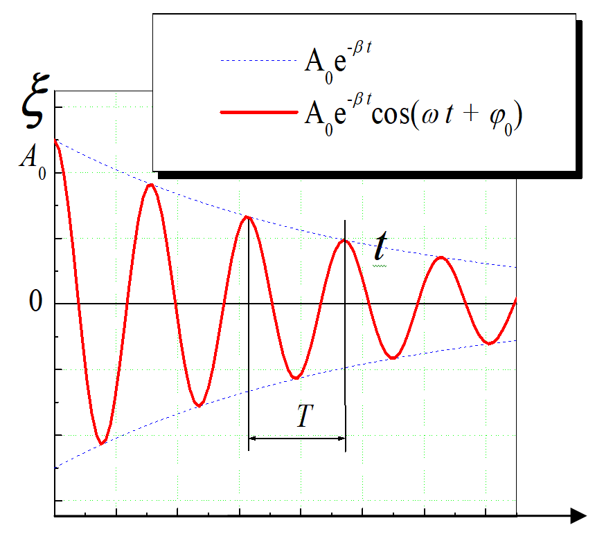
3.2. Малое затухание:
β < ω₀
Вид решения:
c
“Собственная частота затухающих колебаний”
с
t

Slide 4
3.2. Малое затухание:
β < ω₀
Демо 1: “Песочный осциллограф”
Демо 2: Затухание в контуре

Slide 5
Маятник с затуханием. Анимация
http://somit.ru/roliki/fizm_z.swf
Пружинный маятник.
Параметры
Пружинный маятник
в воде
r = 0,1 кг/c

Slide 6
Малое затухание:
β < ω₀
ϕ ,рад
а) r = 0,02 кг/c
t,c
ϕ ,рад
б) r = 0,20 кг/c
t,c

Slide 7
3.3. Характеристики осциллятора с малым затуханием
Коэффициент затухания β :
⇐ график lnA = f(t)
Время релаксации амплитуды τ_{A} :
τ_{A} = 1/β
• Количество колебаний N_{e} :
Декремент затухания – величин, равная отношению амплитуд двух последовательных колебаний:
• Логарифмический декемент затухания :
с

Slide 8
÷ 10⁷
÷ 10⁷
3.4. Добротность колебательной системы
Зам. …
Добротность:
или
Нельзя ли без π ?
Подберём k: ln(k) =π
k = 23
подсказка:
А ещё:
“Примеры добротностей” :
1) Земная кора - сейсмические волны – Q ≅ 10¹ ÷ 10³ ;
2) «Маятники», …, камертон, …, струна, пьезокварц, … Q ≅ 10¹ ÷ 10⁴;
3) «колебательный контур» … Q ∼ 10²
4) «СВЧ – резонаторы», …, оптические резонаторы, … Q ≅ 10⁴ ÷ 10⁷ ;
5) Молекулы, атомы …, ядра атомов …, Q ≅ 10⁴ ÷ 10⁷ ÷ 10¹² ;
6) Маятник Максвелла …
…
Система «Лектор – аудитория»: Д.З. : Q = ???
☺

Slide 9
3.5. Энергия затухающих колебаний
W_{п}
Rem:
Энергия гармонического осциллятора
Деформации нет
t
0
W_{к}
Скорость максимальна
t
W
W_{п}
W_{к}
А W осциллятора с малым затуханием
W₀
W_{п} + W_{к}= const
??
t
t

Slide 10
Энергия W(t):
… см. рис.:
Ещё про “Добротность” …
(пренебрегая малыми пульсациями – см. рис.)
При условии
⇒
(Опр.) Добротность пропорциональна отношению энергии, запасённой осциллятором, к энергии, теряемой за период при свободных колебаниях
… и ещё:

Slide 11
Энергия осциллятора с малым затуханием
1 - потециальная энергия 2 - кинетическая энергия 3 - Полная энергия осциллятора с малым затуханием

Slide 12
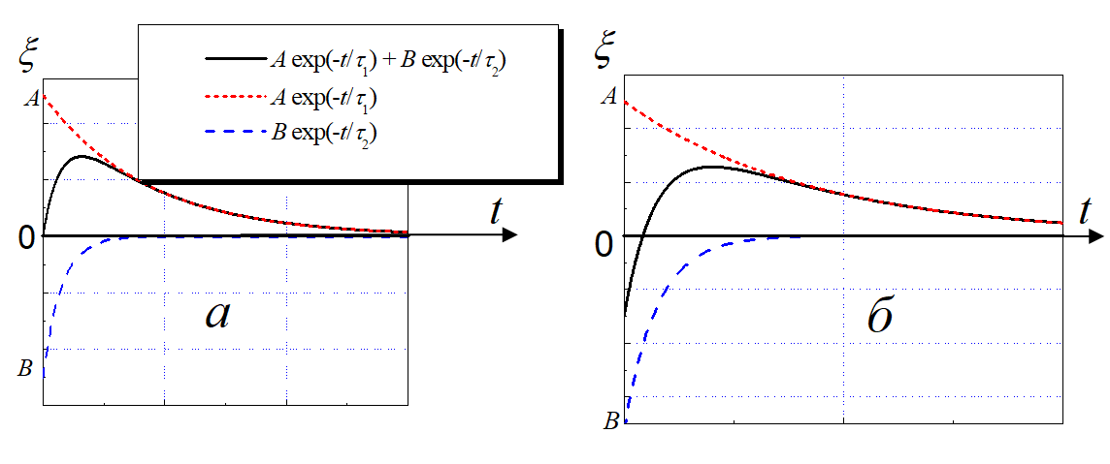
Большое затухание:
3.6. Осциллятор с большим затуханием. Релаксация
β > ω₀
3.6.1.
Вид решения:
“Большое затухание”
a) ξ(0) = 0
б)

Slide 13
3.6. Осциллятор с большим затуханием. Релаксация
Маятник «в масле»: β ≤ ω₀ , r = 1 кг/c
Маятник «в масле»: β > ω₀ , r = 2 кг/c

Slide 14
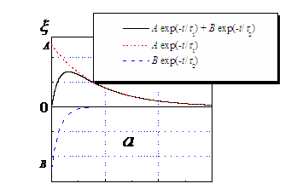
Большое затухание:
β ≥ ω₀
ξ
β > ω₀
t, c

Slide 15
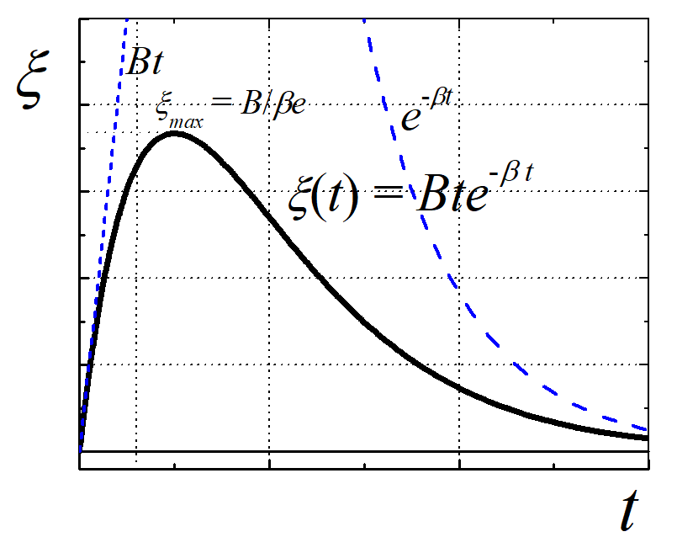
Осциллятор в «критическом режиме»:
β = ω₀
3.6.2.
β₁ = 0
Вид решения:
a) ξ(0) = А= 0;
1/β
∼
“баллистические приборы”

Slide 16
3.7. Особенности затухающих колебаний в системе связанных осцилляторов
Число мод = …
2) Разная добротность мод ⇒ спектры …
3) Энергетическая независимость мод … … искажения «гармоничности мод» … появление «гармоник»
4) Большое затухание – «моды исчезают» … ☺

